Slide 2
전체 과정
배경 추출
적응형 이진화
노이즈 제거
회전 보정
그리드 인식
점자 인코딩
유니코드 인코딩

Slide 3
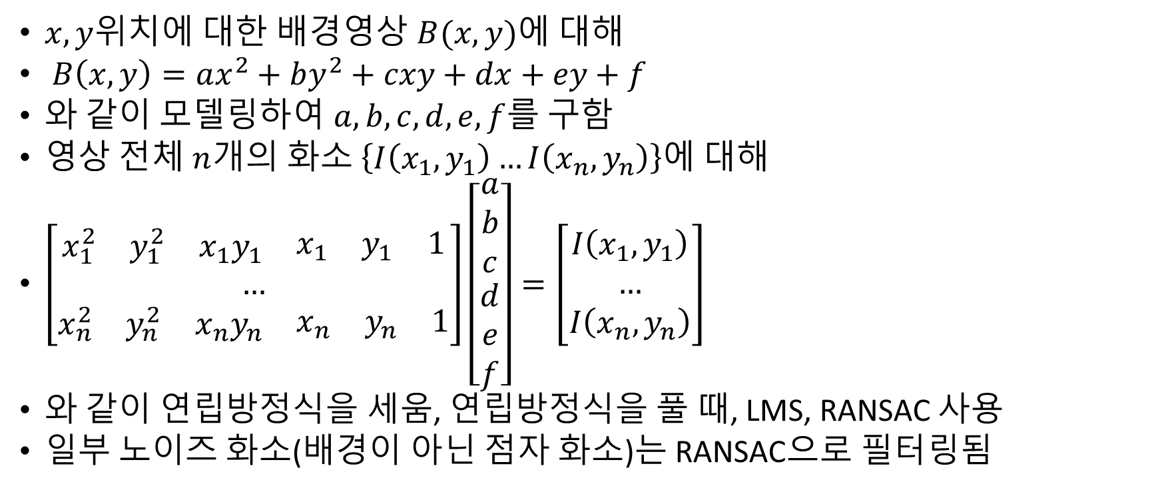
배경 추출
$x, y$위치에 대한 배경영상 $B(x, y)$에 대해
$B\left(x, y\right)=ax^{2}+by^{2}+cxy+dx+ey+f$
와 같이 모델링하여 $a, b, c, d, e, f$를 구함
영상 전체 $n$개의 화소 $\left\{I\left(x_{1}, y_{1}\right)…I\left(x_{n}, y_{n}\right)\right\}$에 대해
$\left[\begin{matrix}\begin{matrix}\begin{matrix}x_{1}^{2} & y_{1}^{2} & x_{1}y_{1}\end{matrix} & \begin{matrix}x_{1} & y_{1} & 1\end{matrix}\end{matrix} \\ … \\ \begin{matrix}\begin{matrix}x_{n}^{2} & y_{n}^{2} & x_{n}y_{n}\end{matrix} & \begin{matrix}x_{n} & y_{n} & 1\end{matrix}\end{matrix}\end{matrix}\right]\left[\begin{matrix}\begin{matrix}a \\ b \\ c\end{matrix} \\ \begin{matrix}d \\ e \\ f\end{matrix}\end{matrix}\right]=\left[\begin{matrix}I\left(x_{1}, y_{1}\right) \\ … \\ I\left(x_{n}, y_{n}\right)\end{matrix}\right]$
와 같이 연립방정식을 세움, 연립방정식을 풀 때, LMS, RANSAC 사용
일부 노이즈 화소(배경이 아닌 점자 화소)는 RANSAC으로 필터링됨

Slide 4
LMS 및 RANSAC 자료
https://darkpgmr.tistory.com/56
https://darkpgmr.tistory.com/61

Slide 5


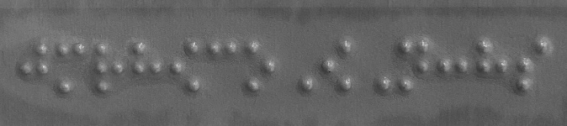
원본
배경
배경 제거 후

Slide 6

이진화
이진화된 영상 $I_{th}\left(x, y\right)=\left\{\begin{aligned}1\left(I_{b}\left(x, y\right) ≥th\right) \\ 0\left(I_{b}\left(x, y\right) <th\right)\end{aligned}\right.$
여기서 $th=\max\left(I_{b}\right)∗0.2+100 ∗0.8$

Slide 7
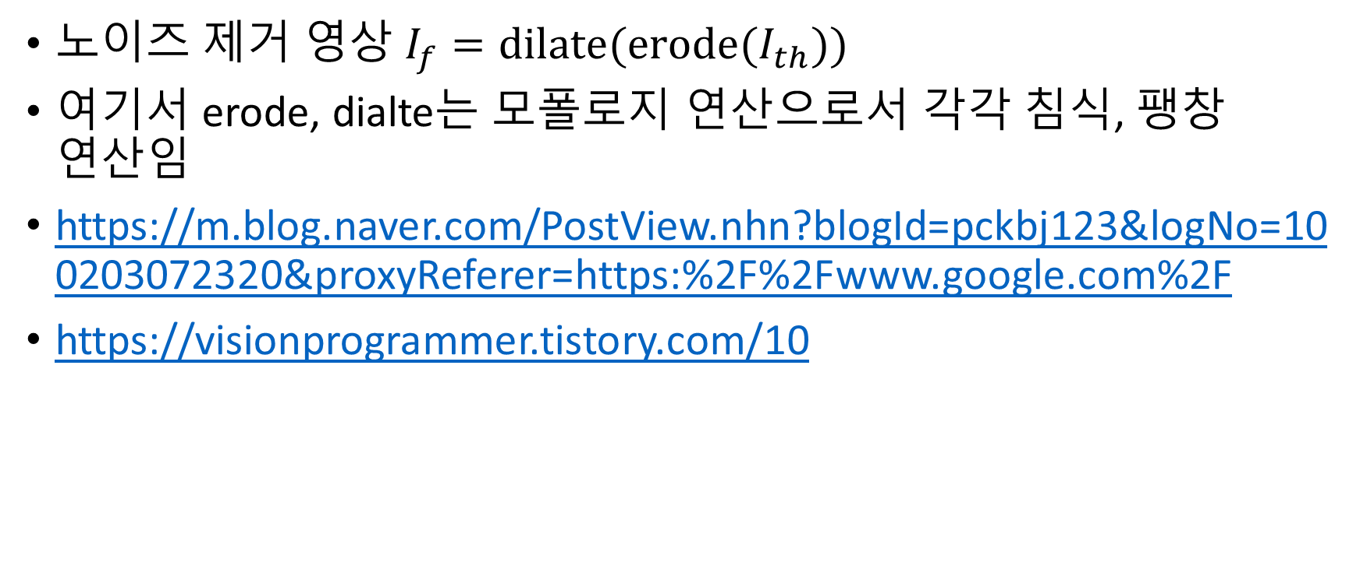
노이즈 제거
노이즈 제거 영상 $I_{f}={dilate(erode(I}_{th}))$
여기서 erode, dialte는 모폴로지 연산으로서 각각 침식, 팽창 연산임
https://m.blog.naver.com/PostView.nhn?blogId=pckbj123&logNo=100203072320&proxyReferer=https:%2F%2Fwww.google.com%2F
https://visionprogrammer.tistory.com/10

Slide 8
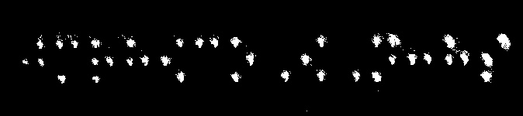
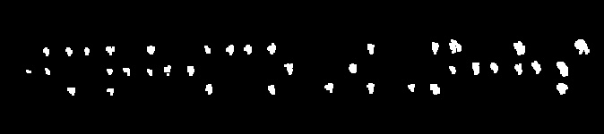
이진화
노이즈 제거

Slide 9

회전 보정
영상 $I_{f}$ 에서 허프 트랜스폼을 통해 가로 선을 찾음
이 때 가로선을 찾는 법위는 -5도에서 5도 사이로 찾음
-5도
5도

Slide 10
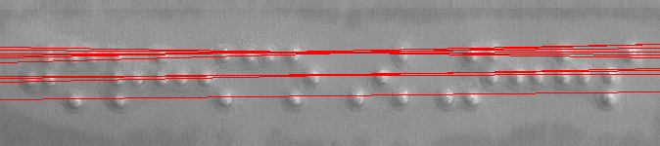
찾아낸 라인을 배경제거영상에 표시

Slide 11
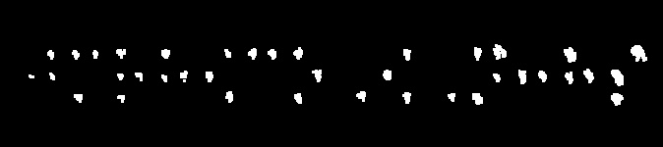
회전 보정
찾아낸 라인에서 가장 강도가 강한 10개의 기울기를 평균
평균낸 기울기만큼 영상을 회전
보정 전
보정 후

Slide 12
그리드 인식
라벨을 추출하고 센터점을 구함
센터점을 x방향, y 방향으로 plot
plot된 점들 중이서 거리가 3px 이내인 것들은 하나로 합침

Slide 13
그리드 인식
plot된 모든 점 사이의 거리를 추출하고 RANSAC으로 평균냄
평균보다 멀리 떨어진 거리에는 점 추가
다른 간격보다 유난히 넓은 부분은
평균을 낼 때 RANSAC에 의해 필터링됨
평균보다 1.5배 이상 넓은 곳에 점을 채움

Slide 14
그리드 인식
plot된 점을 기준으로 그리드를 완성

Slide 15
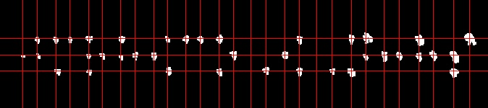
그리드 결과 영상

Slide 16
점자 인식
그리드의 교차점에 점이 있으면 돌기로 인식
3x2 크기로 인코딩, 하나의 블록을 16진수로 표현
0x10 | 0x01
0x20 | 0x02
0x40 | 0x04
0x10 | 0x01
0x20 | 0x02
0x40 | 0x04
0x10 | 0x01
0x20 | 0x02
0x40 | 0x04
0x23
0x51

Slide 17
유니코드 인코딩
특별 약속기호, 쌍자음 등을 처리하고 모음만 있는 경우 초성 ㅇ을 붙임
이중 종성을 하나로 묶음
초성을 기준으로 글자를 구분
유니코드 = 초성인덱스 * 21 * 28 + 중성인덱스 * 28 + 종성인덱스 + 0xAC00

